Slide 1
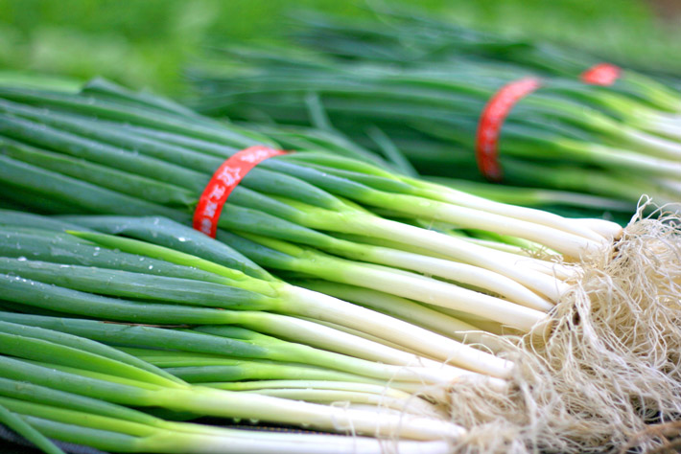
人文行動考察心得
綠色經濟的崛起
----- 宜蘭三星蔥

Slide 2
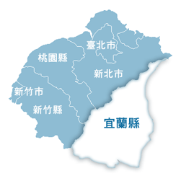
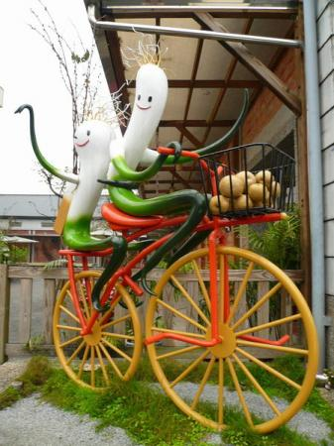
動機
1.深入研究地方產業特色興盛的原因
2.探討如何利用「蔥」發展觀光產業，進一步為宜蘭縣帶來商機

Slide 3
過程 & 訪談紀錄
青蔥文化館
蔥仔寮DIY體驗區

Slide 4
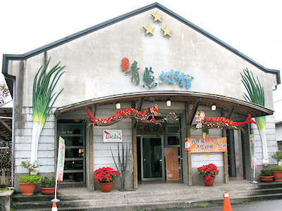
      1.探訪青蔥文化館

Slide 5
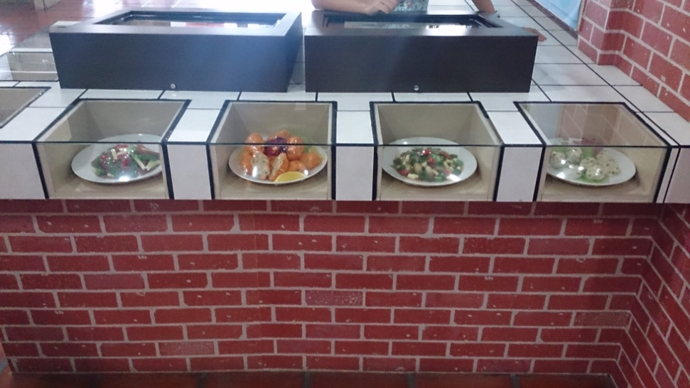
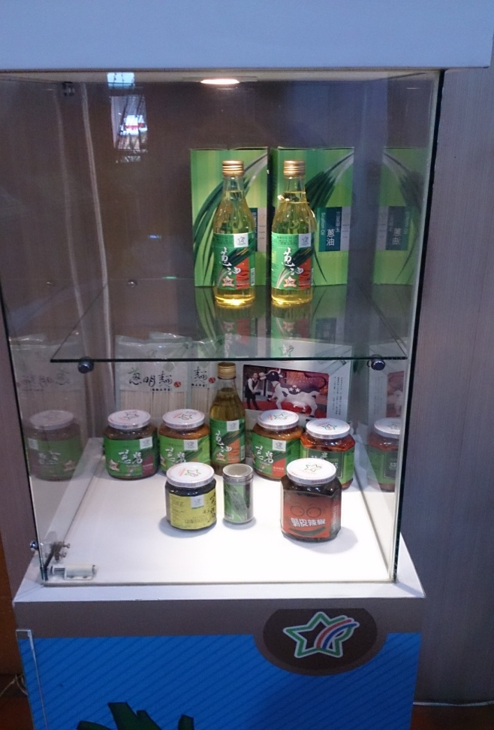
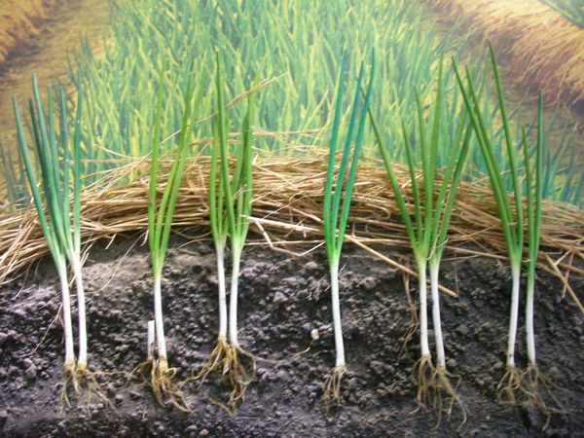
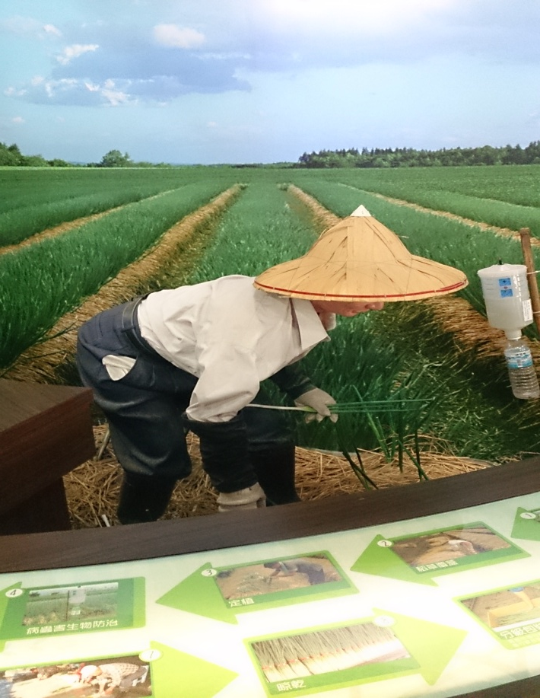
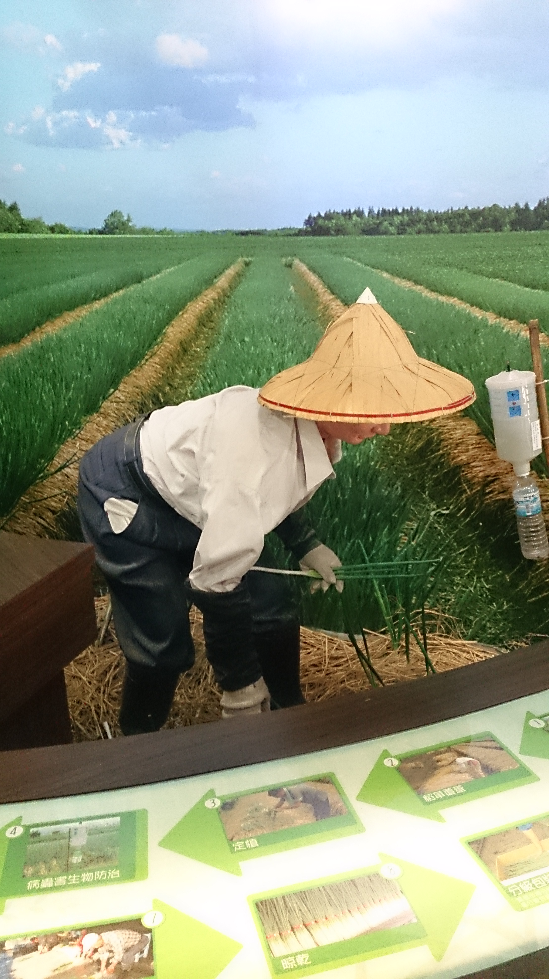
蔥醬
三星代表美食
辛苦的農民伯伯正在種蔥

Slide 6
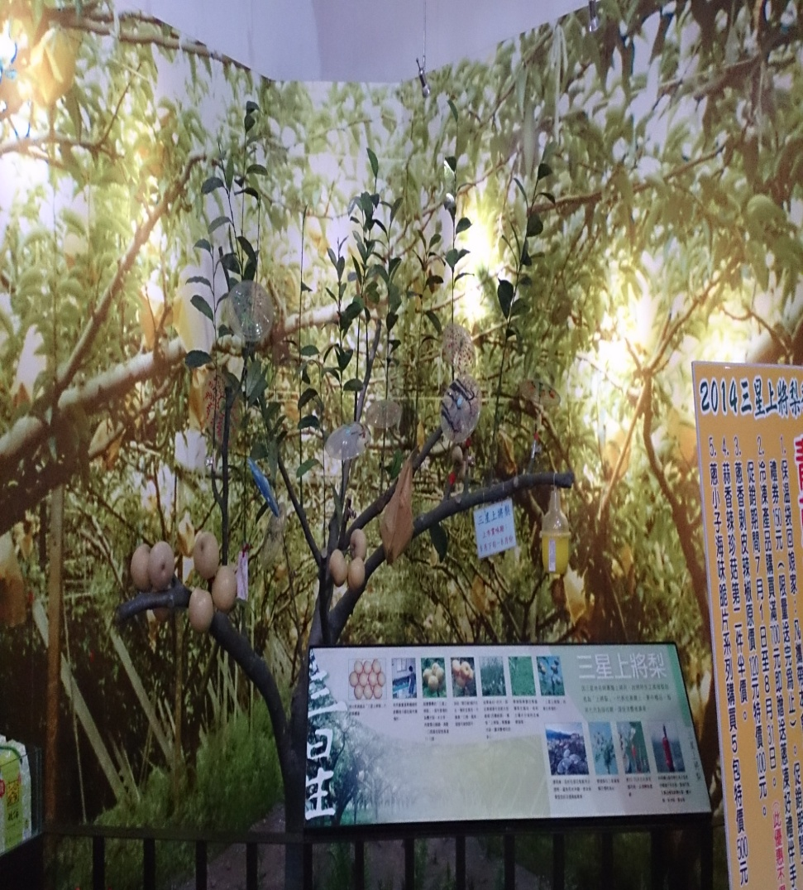
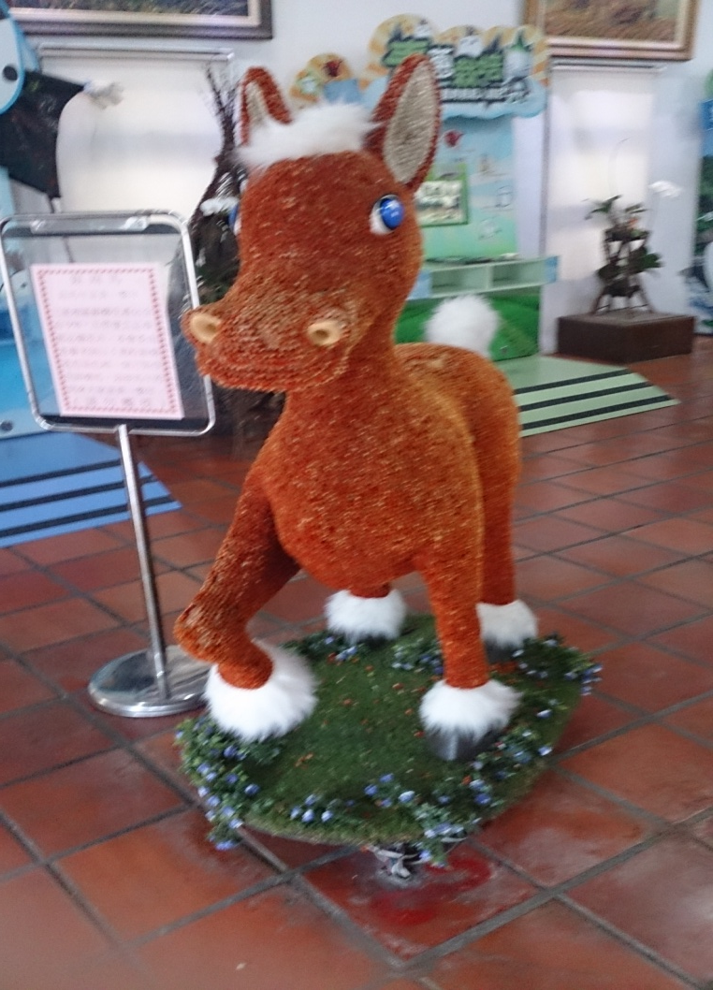
三星的其他特色
上將梨
特別的銀柳小馬

Slide 7
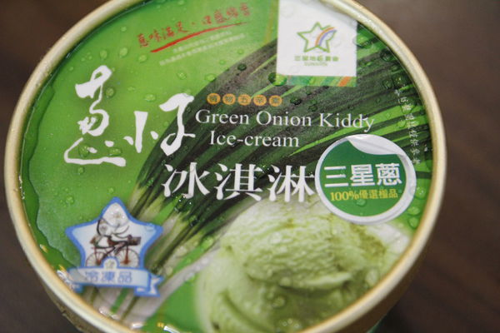
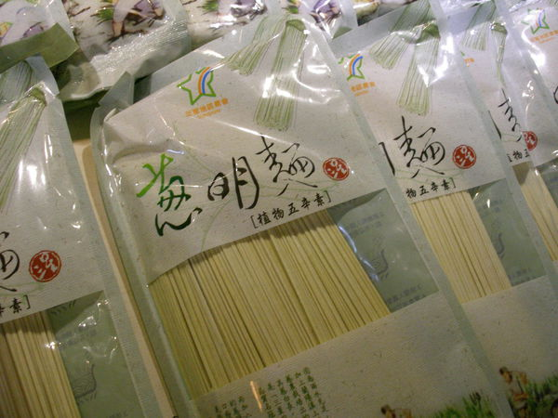
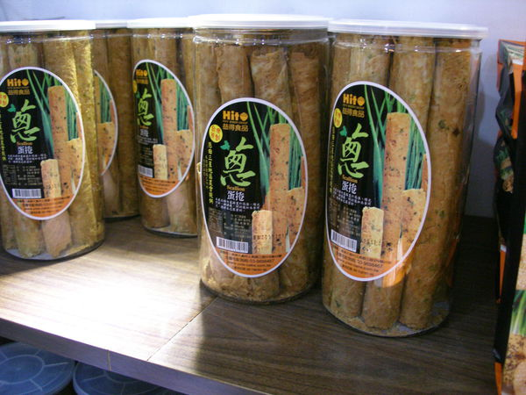
蔥系列伴手禮

Slide 8
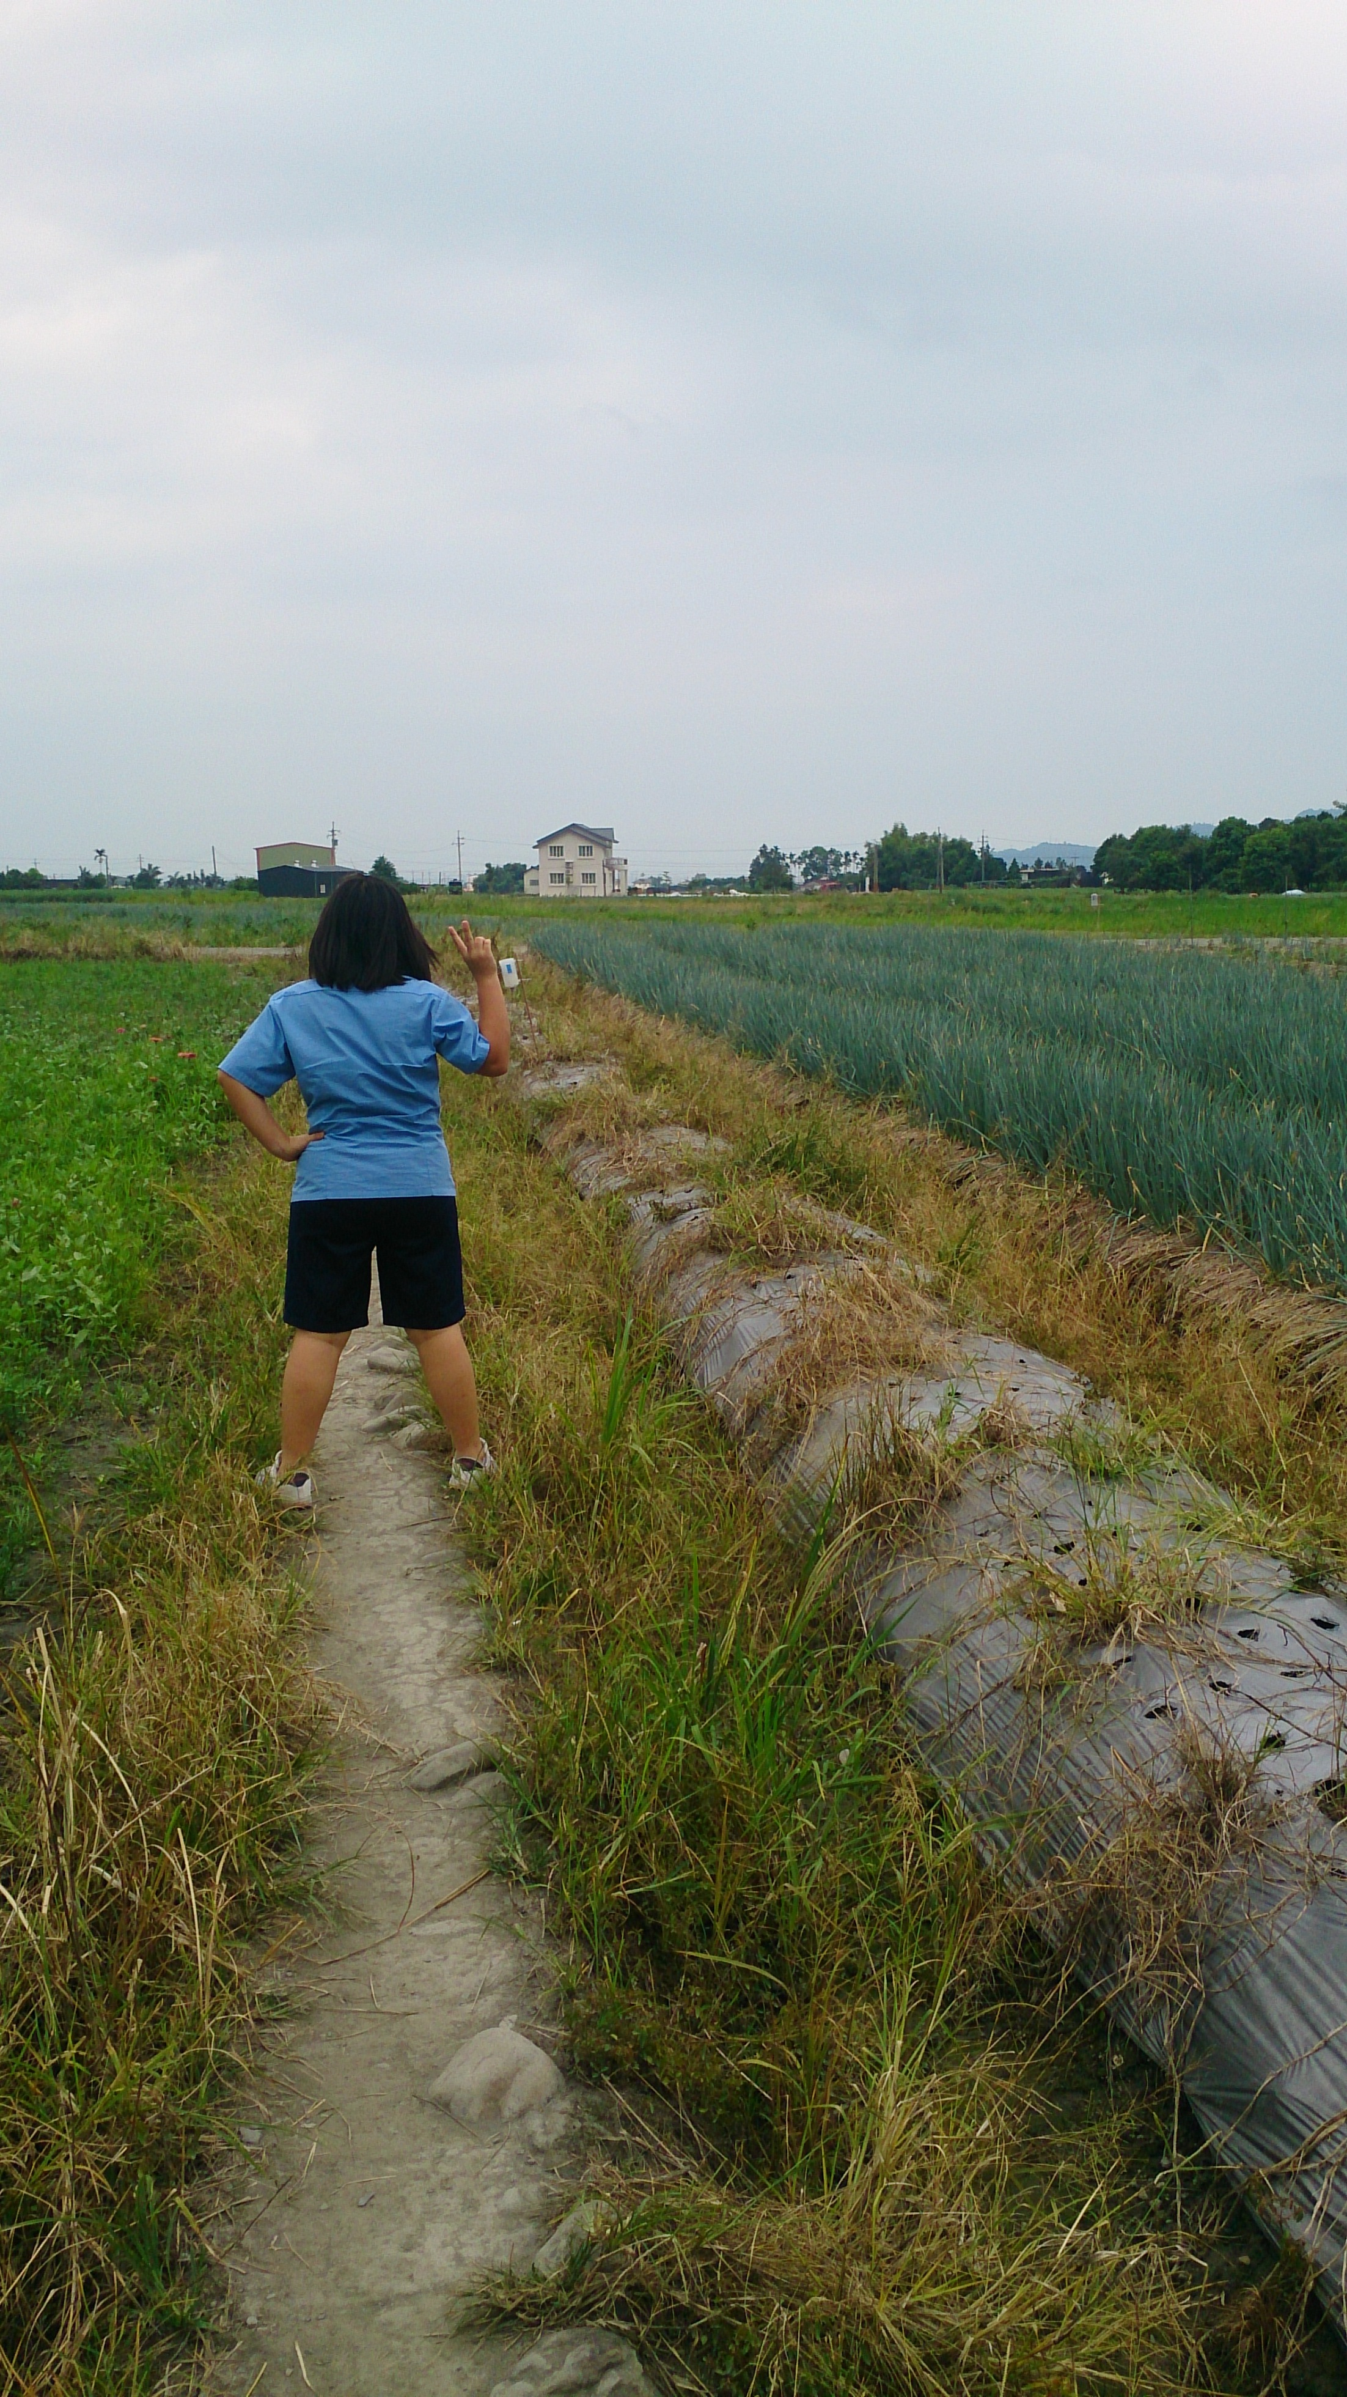
2.蔥仔寮DIY體驗區

Slide 9
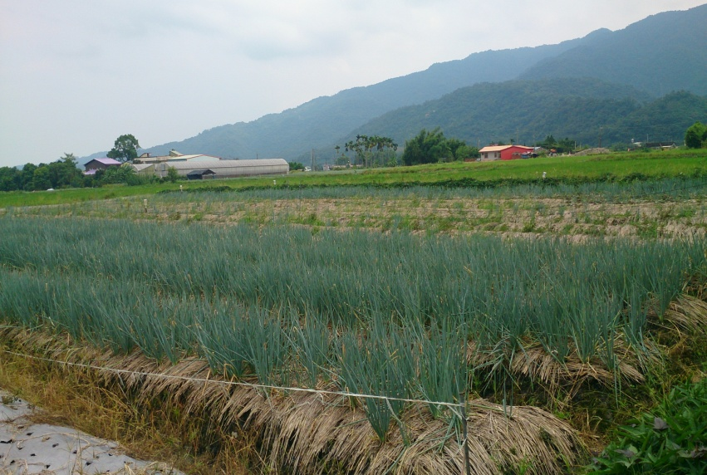
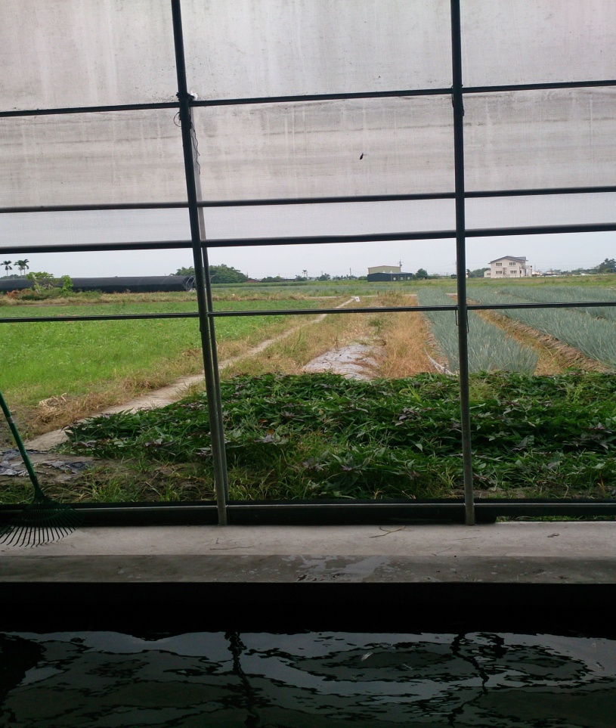
蔥的認知學堂
宜蘭縣處於三面環山一面環海的沖積扇，夏季吹西南風，冬季改為東北風，但是三星鄉卻不受冬季的東北季風侵擾。清晨的山嵐霧氣，因空氣的溫度下降濕度上升，在蔥管上凝結成露珠，增加了三星蔥的脆度，這也是三星蔥之所以在市場中能夠獨占鰲頭的原因。

Slide 10
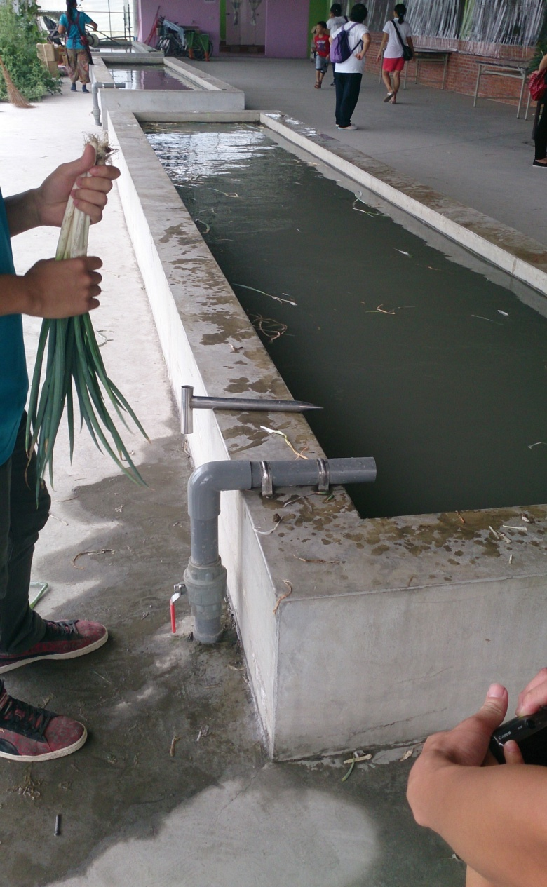
三星蔥香甜的原因
所產的蔥因有蘭陽溪與安農溪的灌溉，所以相較於其他地區，反而帶有一些甜味

Slide 11
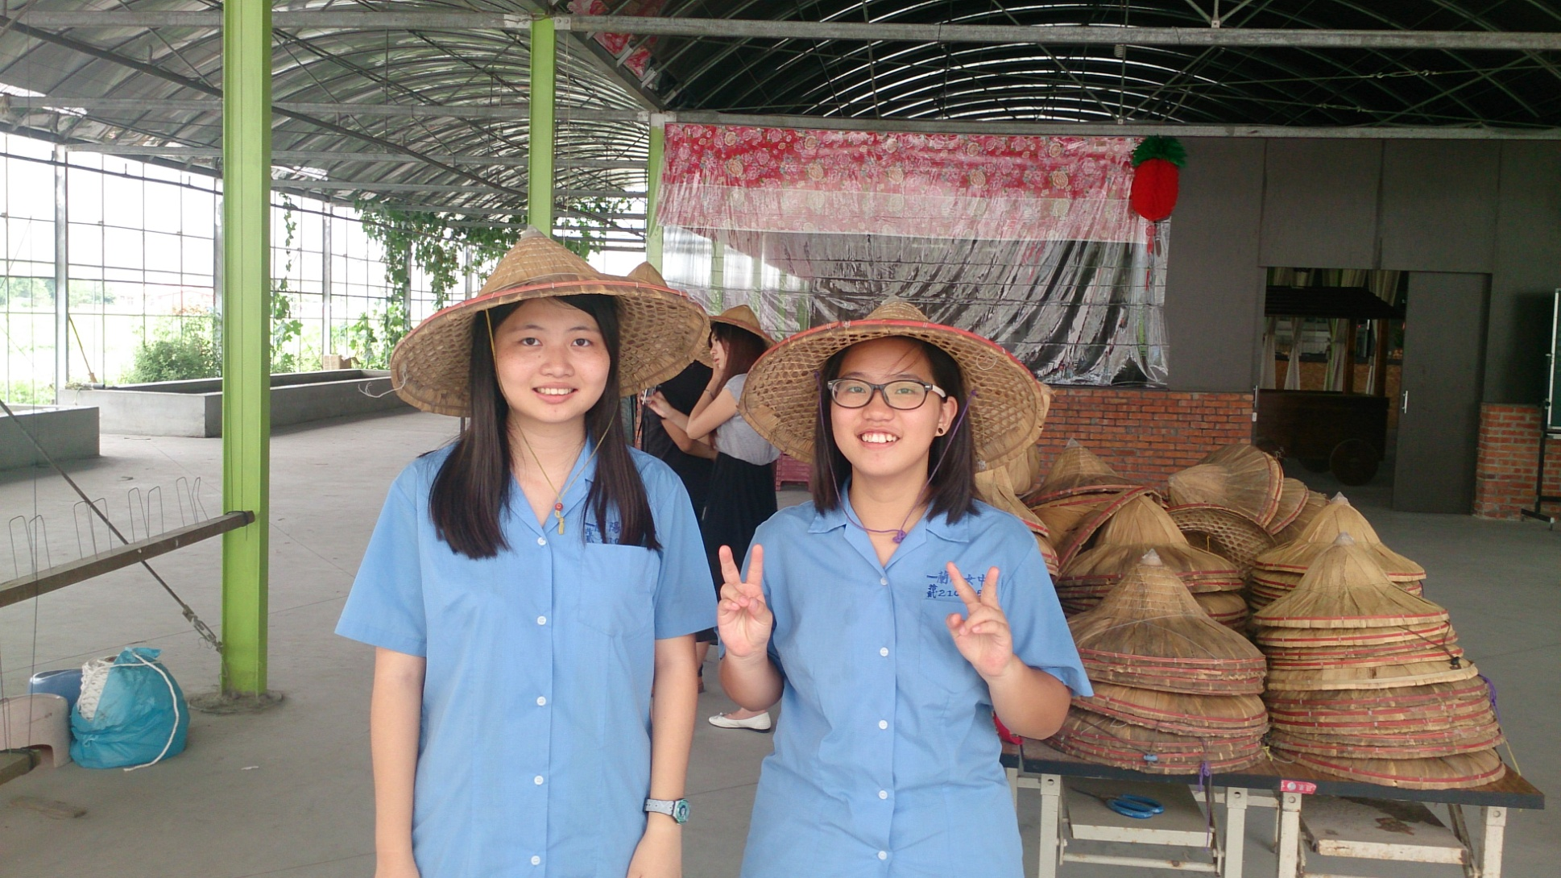
Step 1. 拔蔥初體驗

Slide 12
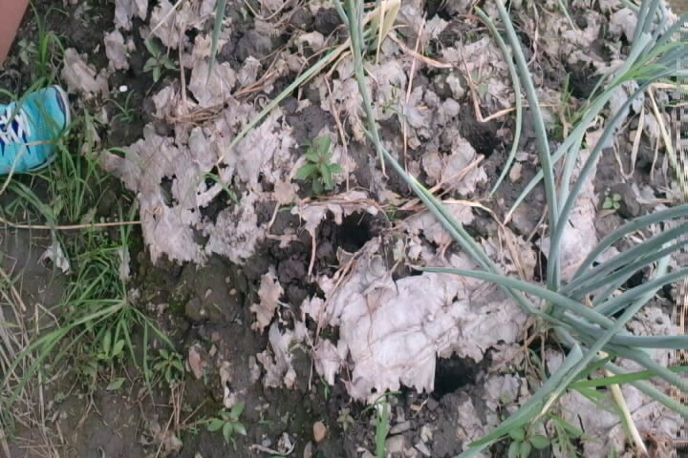

Slide 13
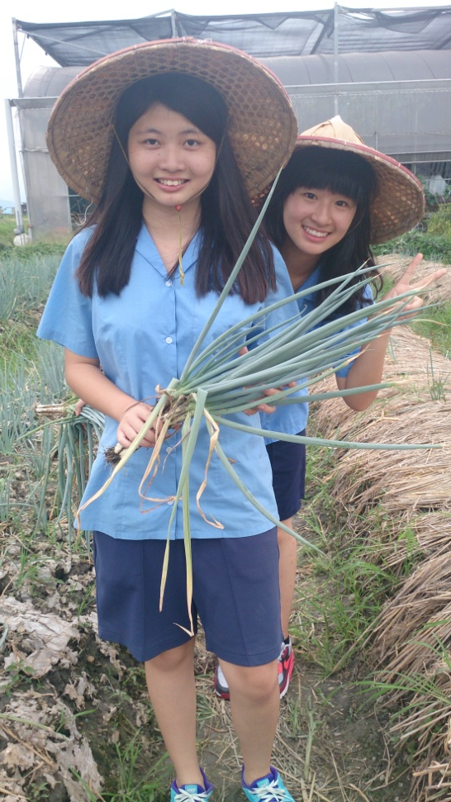
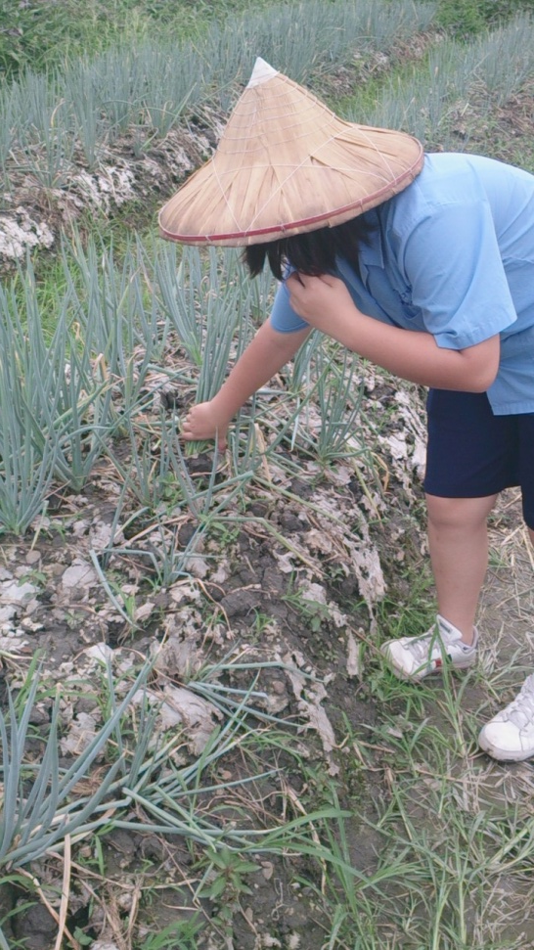
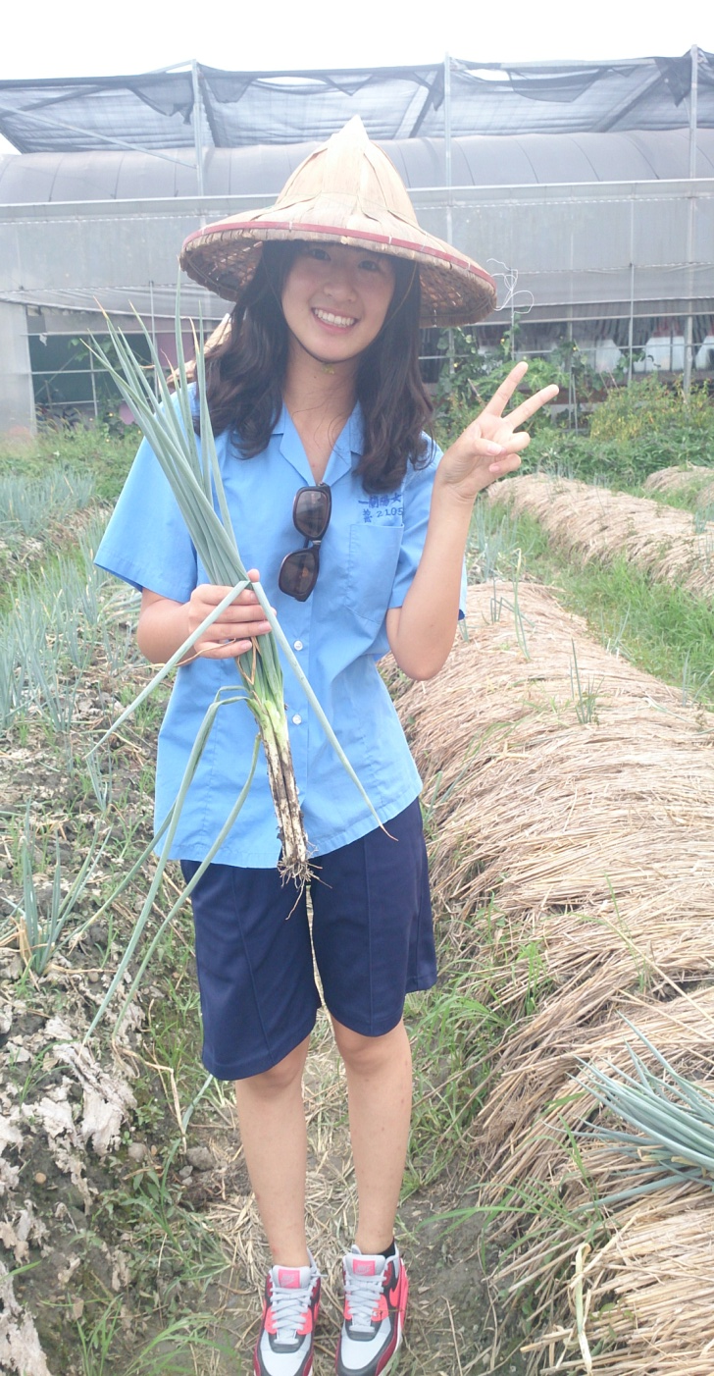
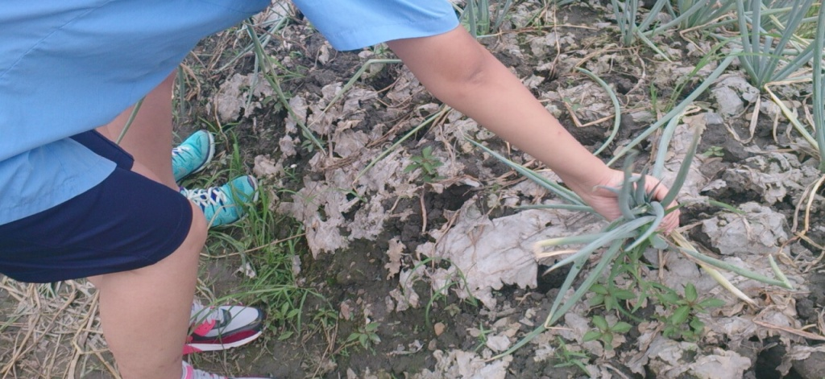

Slide 14
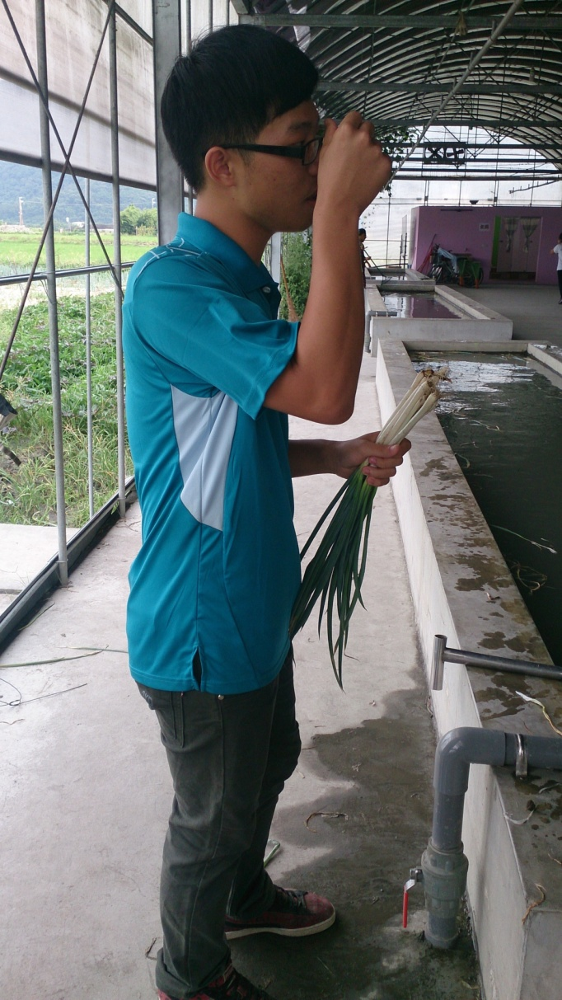
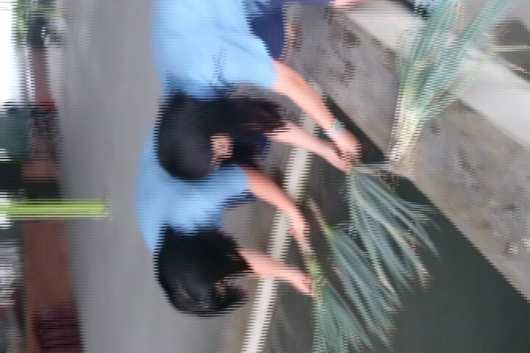
Step 2. 洗蔥
體驗場哥哥正在教我們如何洗蔥

Slide 15
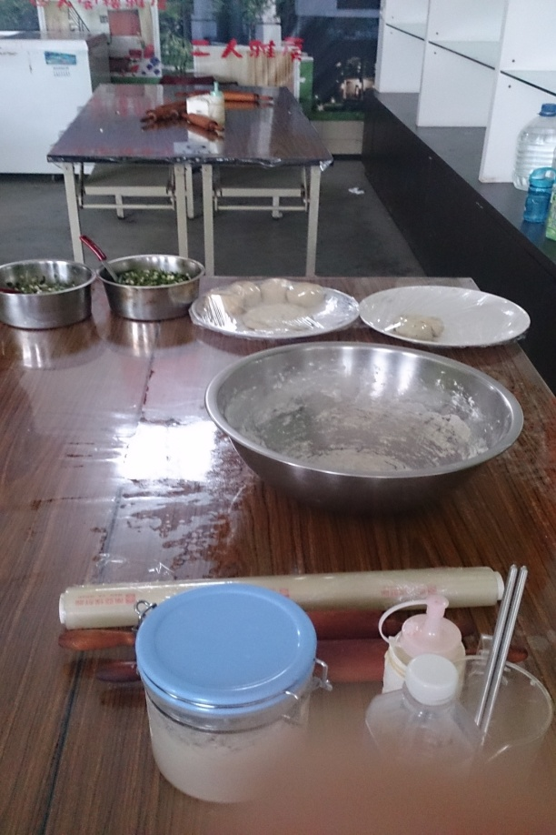
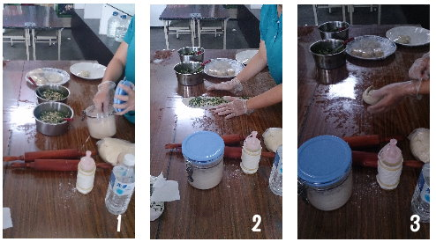
精彩 D I Y -----自製蔥油餅
準備完成啦
體驗場姐姐傳授製作過程中

Slide 16
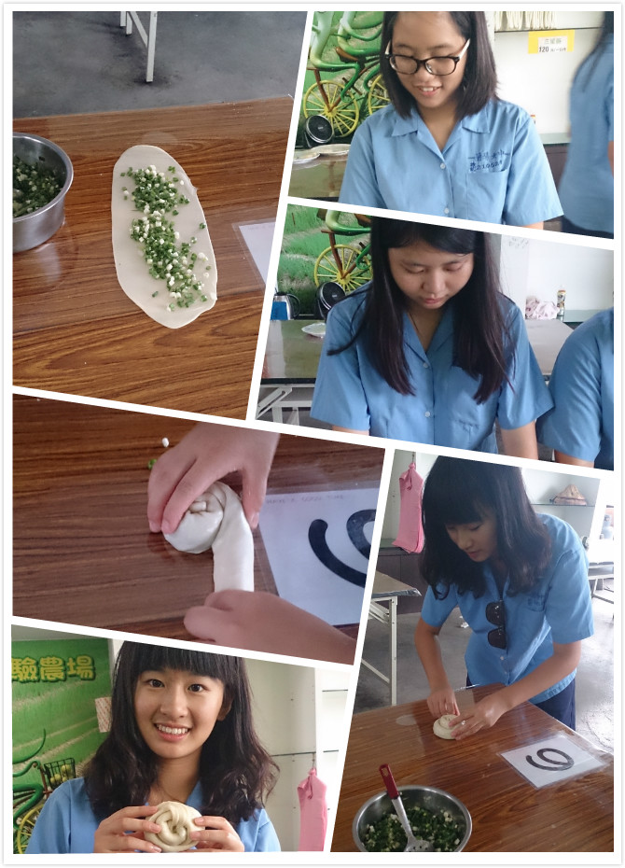
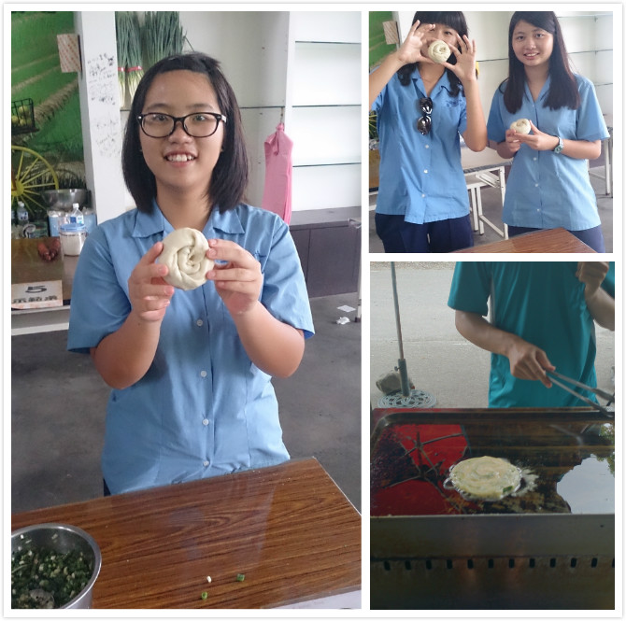
D I Y 開始囉!!

Slide 17
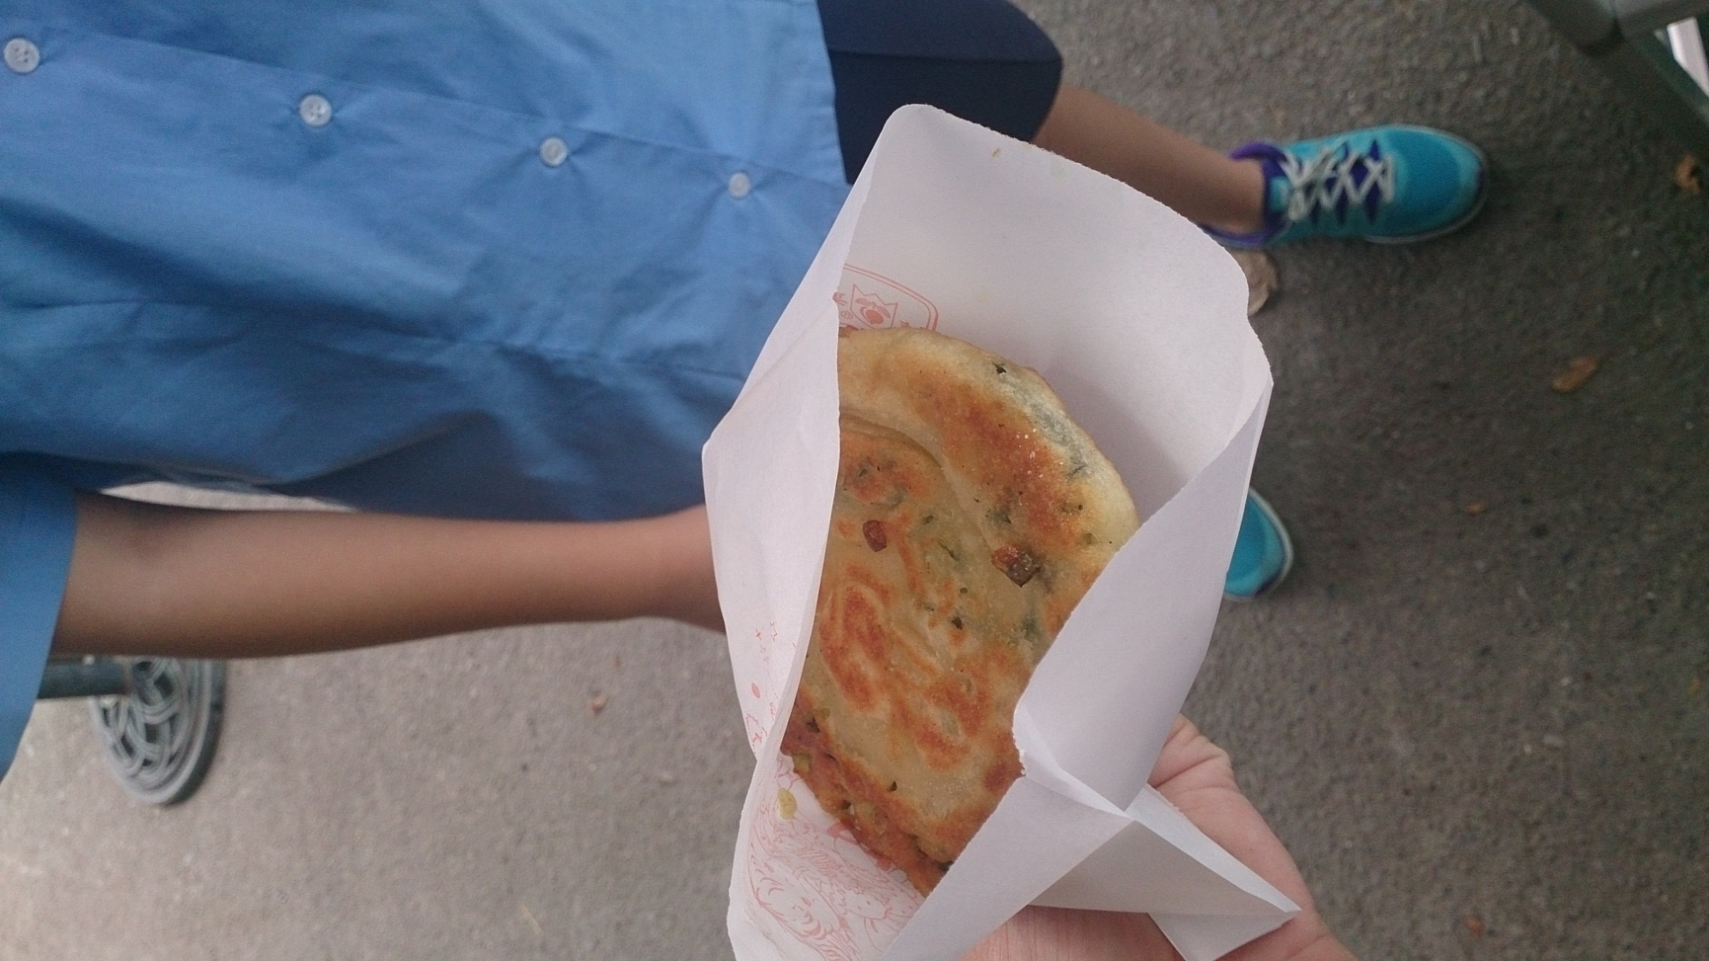
最後的成品!!

Slide 18
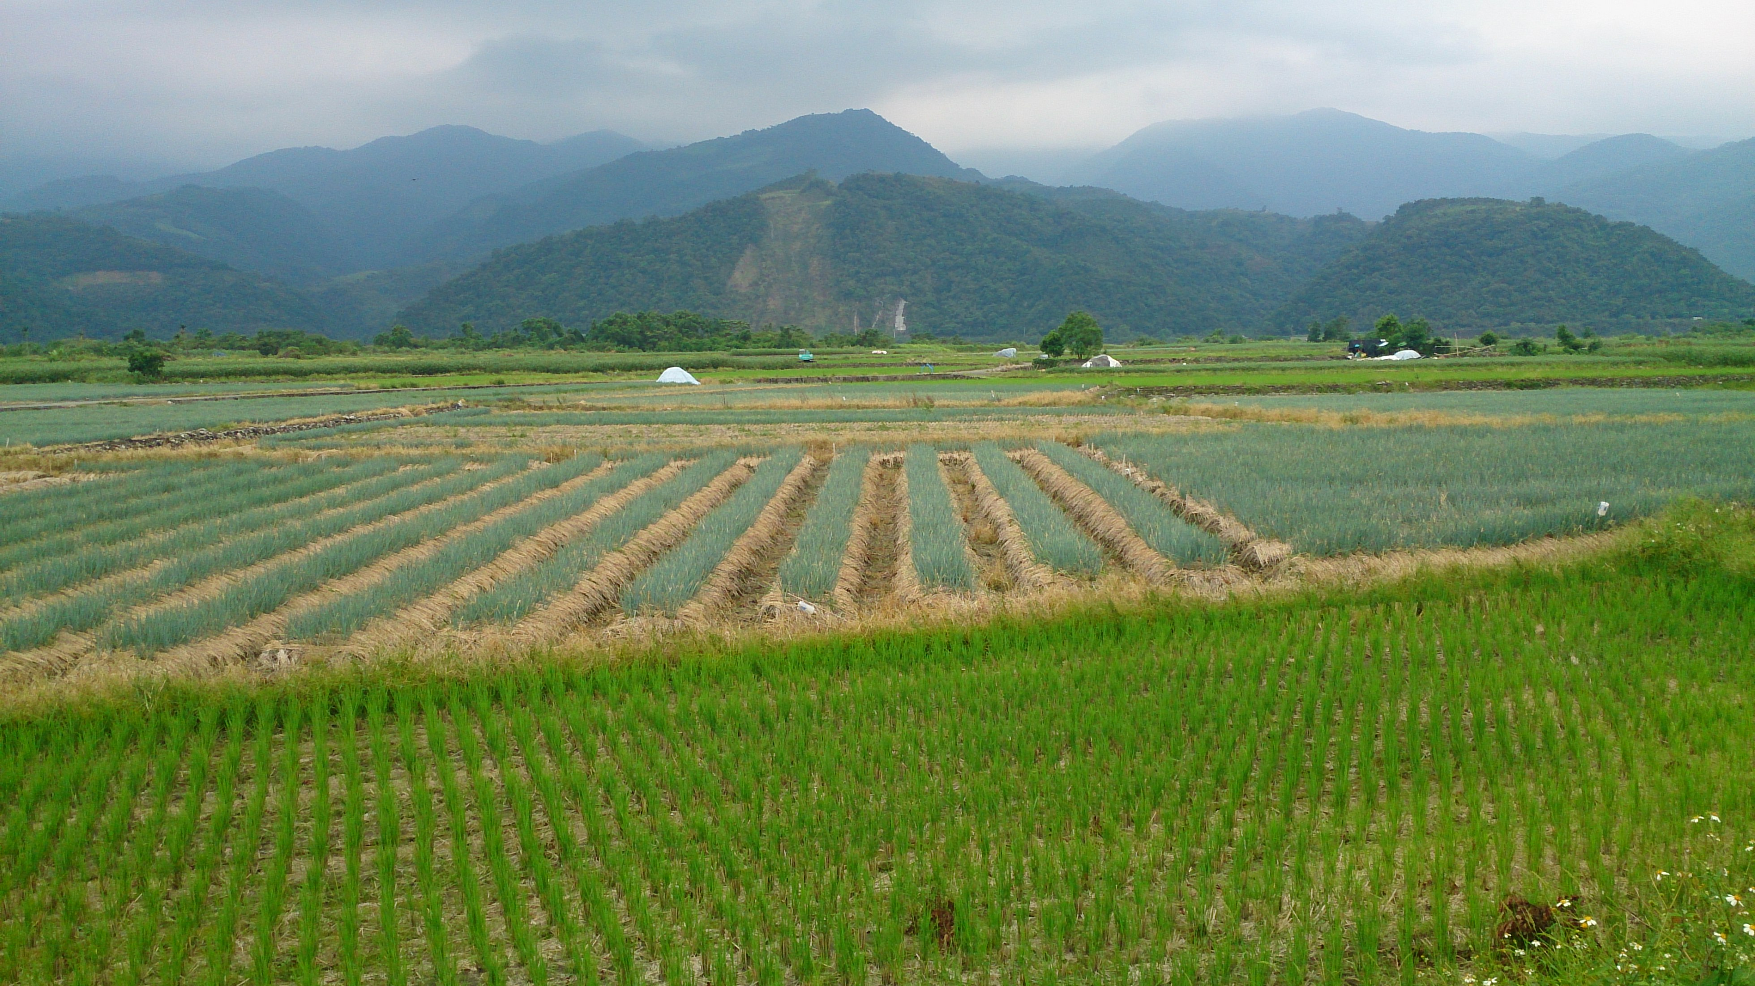
心得
這次活動以後，我們體認到，三星蔥之所以能夠成為宜蘭的經濟命脈，背後的付出是不可忽視的，農民的汗水形成我們嚐到的結晶，三星蔥的品質不是一蹴可幾了，是必須經過積年累月下來的保持呵護才可以達到的

Slide 19
經過多年的輪作休耕，我們清楚了解到和自然共存的重要，美好的生活並非靠奪取才能進步，在台灣這塊寶島上，宜蘭具有的美是外界所無法體認的，我們都是田野中的孩子，唯有尊重自然，保護水源，將宜蘭的美，流傳給下一代的孩子們，才是我們必須行動的。

Slide 20
後續發展
隨著雪隧的開通，交通的革新，越來越多的觀光客湧入，運用特有的鄉村特色發展出獨特的觀光文化，必然是一個不可忽視的潛在經濟，利用傳統的事業，掌握良好的商機，大力發展精緻農業，給原本以第一級產業為主的三星鄉帶來新氣象。

Slide 21
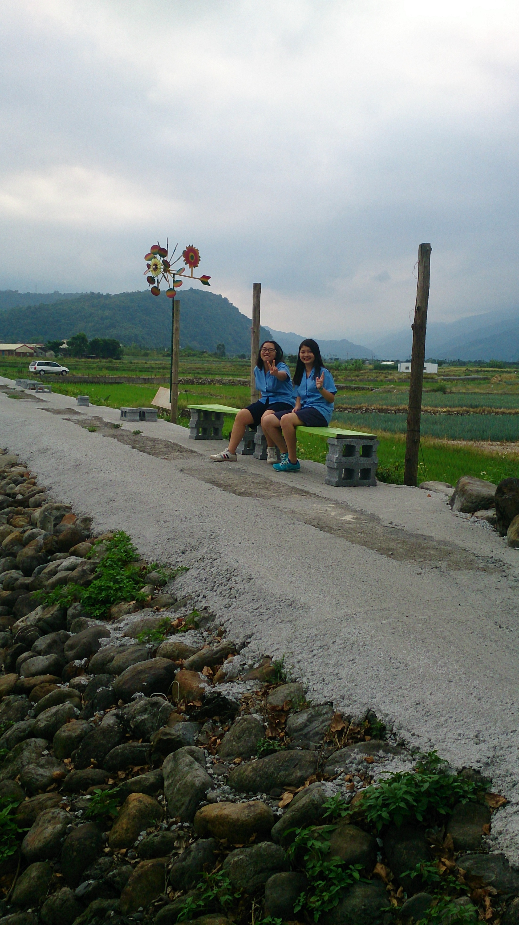
謝謝大家

